Slide 1


简单
VISION PLAN
专注
螺丝定位视觉方案（3D）
共创
共赢

Slide 2

01
项目描述
02
项目验证
目录
03
配置清单
04
逻辑流程
CONTENTS
05
评估结果&注意事项
06
售后服务

Slide 3

01
项目描述
●产品名称：螺丝
●产品材质：碳钢
●产品颜色：银色
●产品表面状态：无
●来料方式：托盘
●产品尺寸(mm × mm × mm)：15*15*50
●定位精度要求(视觉)：0.1
●检测时产品运动速度(m/s)：0
●搜索范围(mm × mm × mm)：500.0 * 500.0 * 500.0
●工作节拍(pcs/min)：10
●工作距离(mm)：700
方案布局图

Slide 4
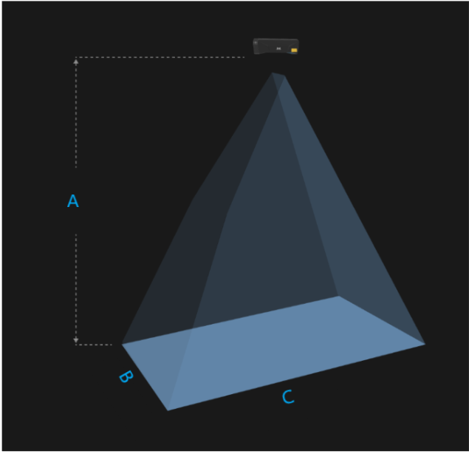
02
项目验证
参数名称 | 参数值
3D结构光相机型号 | DPS500B
3D结构光相机类型 | 3D结构光相机
中场视野 | 410×235
相机精度 | 0.08mm@0.5m
采集时间 | 1
Z(工作距离) = 700mm, X视野大小 = 235mm, Y视野大小 = 410mm, Z向视野大小 = 800mm
视野图

Slide 5

02
项目验证
检测流程

Slide 6
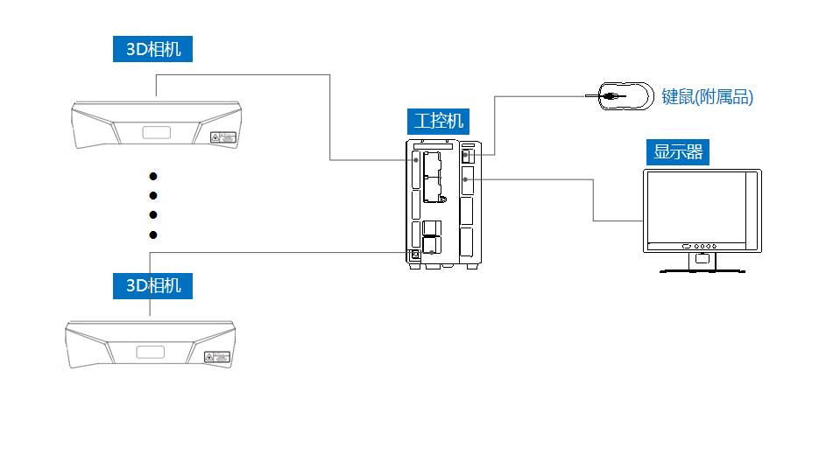
03
配置清单
系
统
构
成

Slide 7
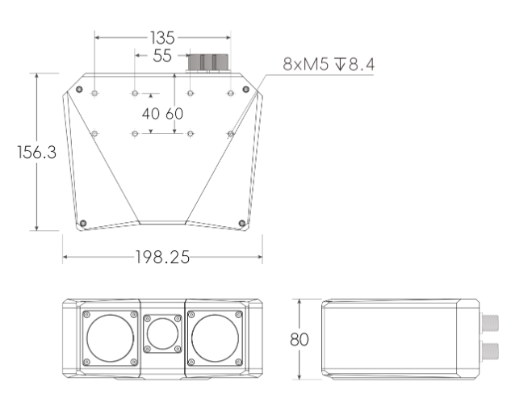
03
配置清单
相机尺寸图

Slide 8
03
配置清单
序号 | 名称 | 型号 | 单位 | 数量 | 厂家
1 | 3D结构光相机 | DPS500B | 台 | 6 | DAHUA

Slide 9
04
逻辑流程
逻辑流程
├── 图像采集
│ └── 从相机获取图像
│ ├── 选择高分辨率参数组以满足0.1mm定位精度
│ ├── 设置ROI为500×500×500mm搜索范围
│ └── 启用矫正至深度图坐标系
├── 预处理
│ ├── 点云预处理
│ │ ├── 使用点过滤移除非托盘区域干扰点
│ │ ├── 应用点云降采样（建议0.1mm粒度）
│ │ └── 计算点云法向量增强边缘特征
│ └── 位姿变换
│ └── CameraToRobot坐标系转换（需完成ETH/EIH标定）
├── 螺丝定位与识别
│ ├── 3D工件识别
│ │ ├── 使用边缘模板匹配（适配银色金属表面）
│ │ ├── 设置最小置信度阈值为95%
│ │ └── 启用移除非简易几何体点云（避免托盘干扰）
│ └── 计算平面点云位姿
│ └── 设置高度容差±0.5mm（适配15×15×50mm尺寸）
├── 结果处理
│ ├── 过滤无效位姿
│ │ └── 角度过滤（Z轴旋转容差±5°）

Slide 10
04
逻辑流程
│ └── 生成抓取策略
│ └── 根据工件中心点生成抓取点（平移裕度X/Y轴±2mm）
├── 通信处理
│ └── 输出步骤
│ ├── 端口类型设置为预定义（机器人路径）
│ └── 启用自动校正视觉系统漂移（需部署标定球方案）
└── 统计处理
└── 数据保存
├── 保存识别结果到CSV（包含XYZ坐标和欧拉角）
└── 记录检测耗时（满足10pcs/min节拍要求）

Slide 11
05
评估结果&注意事项
05 评估结果 & 注意事项
现场环境
相机安装
物料一致性
风险点：风险点：强光干扰或反光影响3D点云采集精度。
解决方案：解决方案：加装遮光罩并控制环境光照强度。
风险点：风险点：安装角度偏差导致视野覆盖不全。
解决方案：解决方案：使用激光校准仪辅助安装，确保相机垂直对中。
风险点：风险点：螺丝摆放姿态差异大，影响识别稳定性。
解决方案：解决方案：优化模板匹配算法，增加多角度训练样本。

Slide 12

06
售后服务
该设备上线后使用初期，我们会派专人进行全程跟踪；
处理解决可能发生的设备异常；
对现场人员进行培训指导；
设备调试完成后：售后服务一年；
若客户提出设备升级需求，我们会及时为您提供升级新方案。

Slide 13





机器视觉方案提供商
0535-2162897
www.ytzrtx.com
image@ytzrtx.com
山东省烟台市经济技术开发区泰山路86号内1号

